Slide 1

Digitalizace plánování výroby ve vybraném podniku
Vysoká škola technická a ekonomická v Českých Budějovicích
Ústav technicko-technologický
Autor diplomové práce: Bc. Filip Koutník
Vedoucí diplomové práce: Ing. Monika Karková PhD.
Oponent diplomové práce: Ing. Roman Danel, Ph.D.
České Budějovice, červen 2021
UČO: 20535

Slide 2



Obsah
Vybraný podnik
Před/po
Přínos
Otázky
Cíl práce

Slide 3
Motivace a důvody k řešení daného problému
Osobní zkušenost
Aktuálnost tématu
Ekonomická úspora

Slide 4
Cíl práce
Digitalizace výroby v podniku, analýza před a po zavedení digitalizace na pracovišti, porovnání a bilance přínosu digitalizace pro podnik.

Slide 5
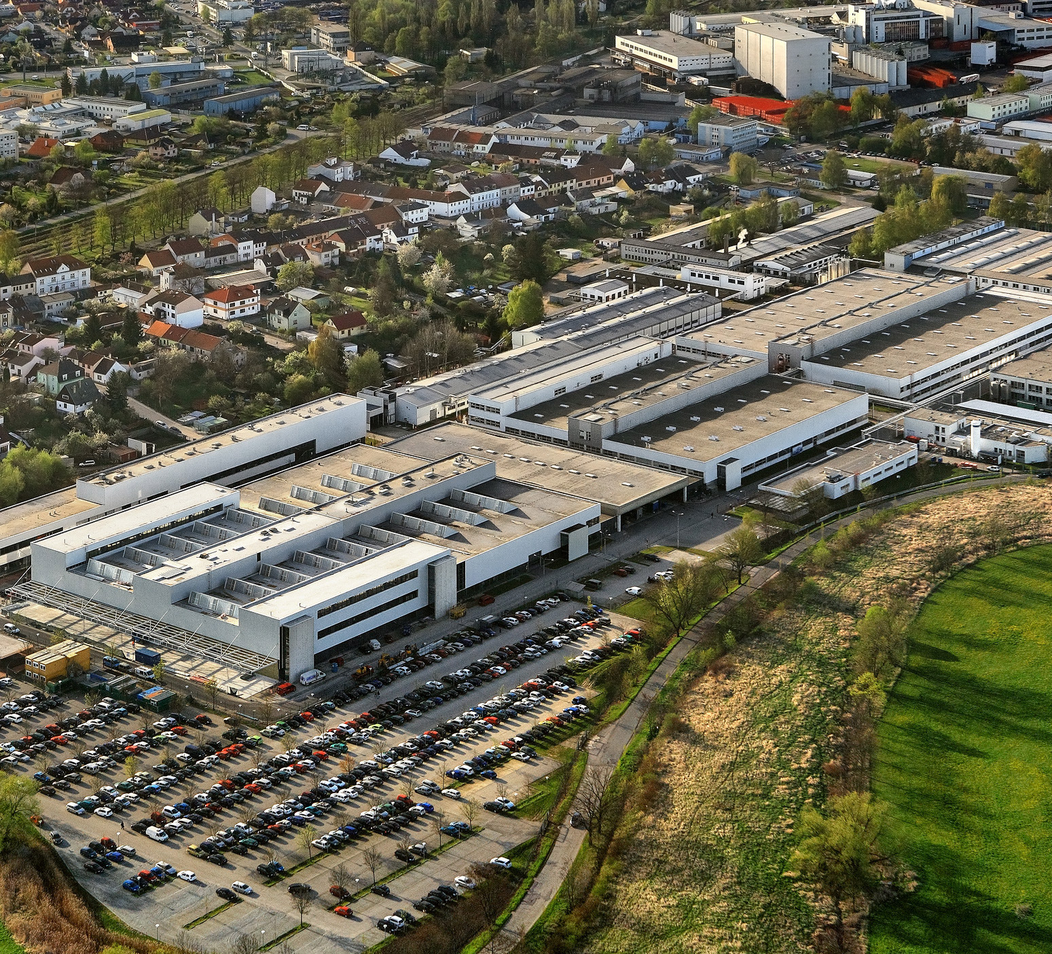
Vybraný podnik
Na českém trhu od roku 1993
Celosvětově od 20. století
Automobilový průmysl
V ČR 9 000 zaměstnanců, celosvětově přes 400 000

Slide 6
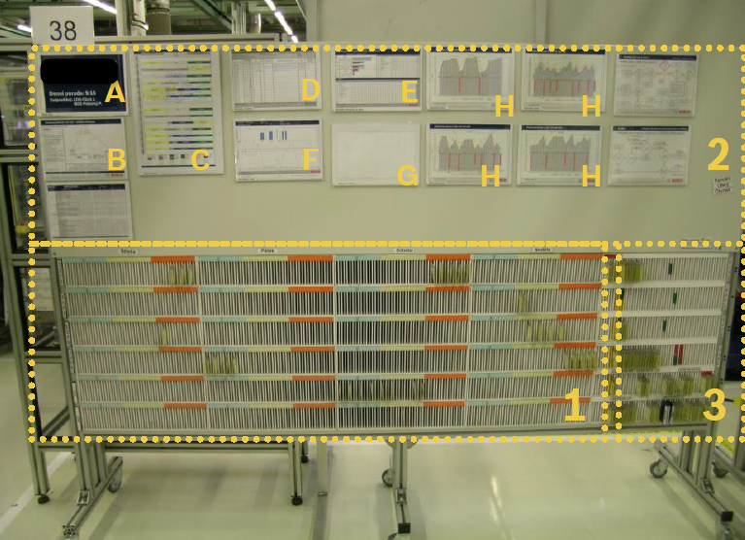
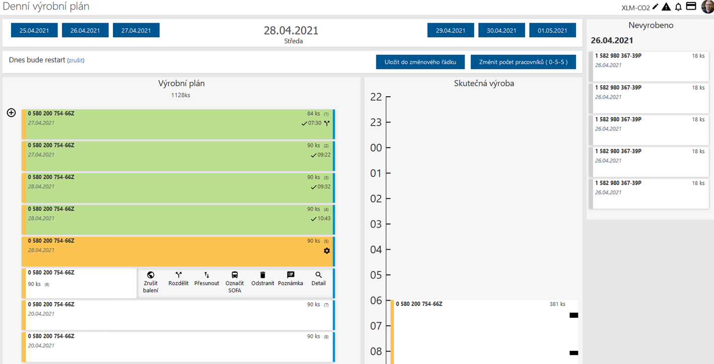
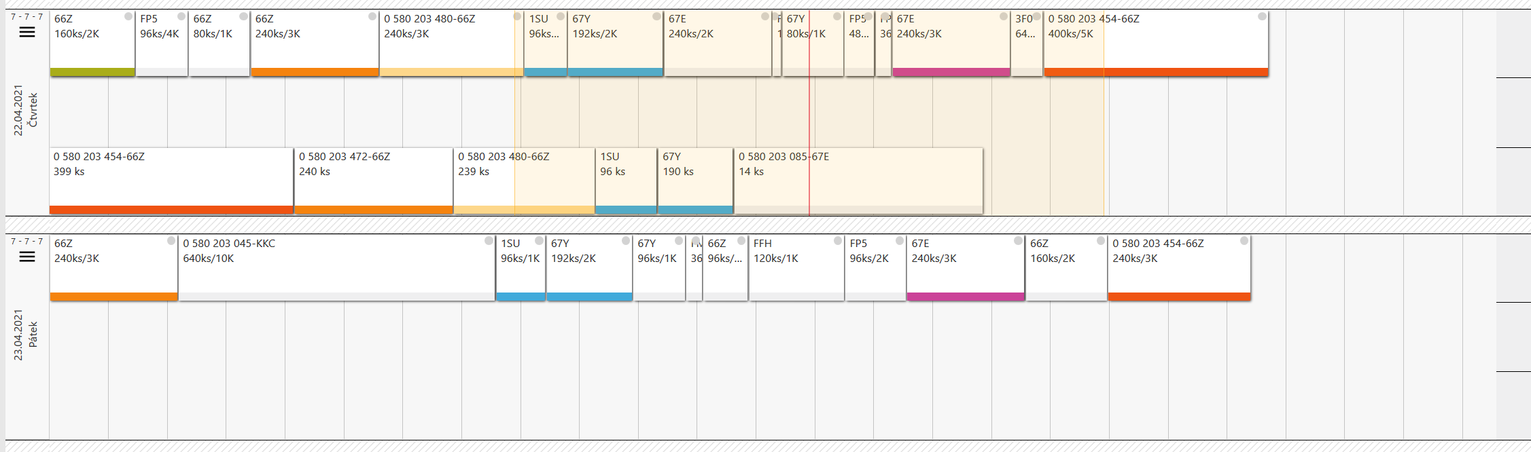
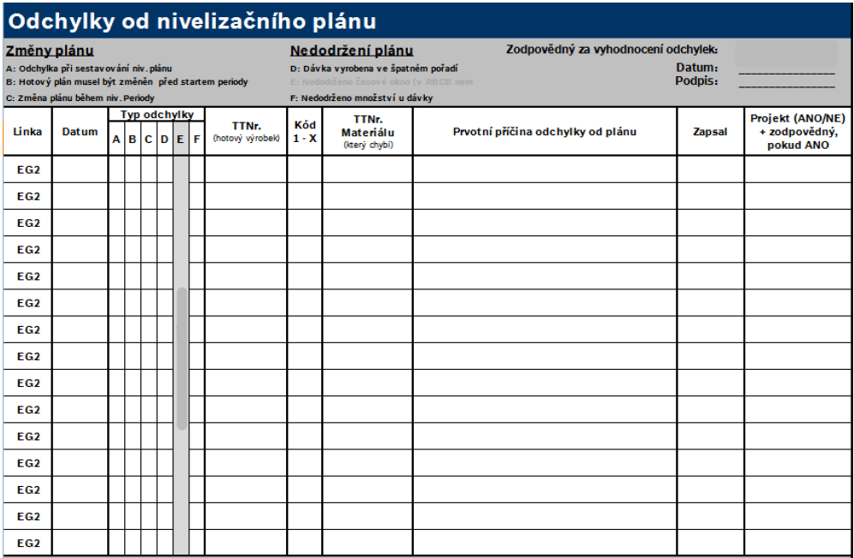
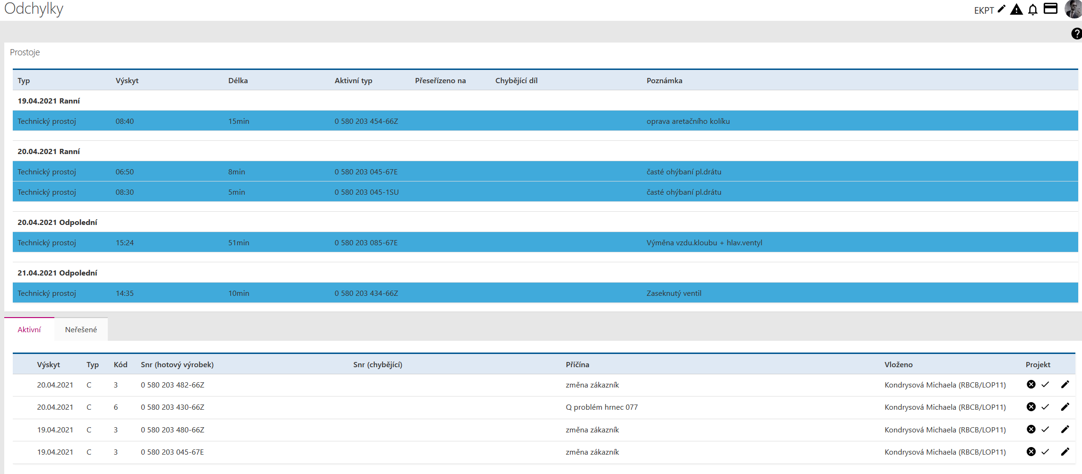
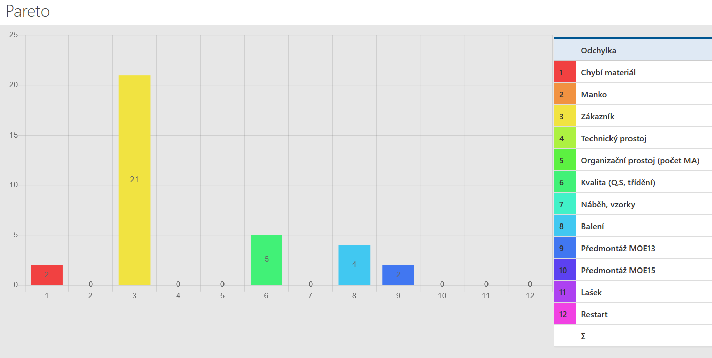
před / po digitalizaci
Před digitalizací
Po digitalizaci
Tabule
Plán
Odchylky plánu
Statistika odchylek
Tabule
Plán
Odchylky plánu
Statistika odchylek

Slide 7
Před / po digitalizaci
Před digitalizací
Po digitalizaci
36 / 43 karet
300 672,- / 325 080,-
- / -
151 200,- / 180 600,-
- / -
Celkový počet kanban karet
Celkové náklady v kartách
Úspora v kanbanovém okruhu
Náklady v supermarketech
Úspora v supermarketech
25 / 30 karet
208 800,- / 226 800,-
91 872,- / 98 280,-
105 000,- / 126 000,-
46 200,- / 54 600,-

Slide 8

Přínos
Snížení nákladů v zásobách
  Více místa v supermarketu
Snížení pracovní vytíženosti
Propojenost
Viditelnost
Přesnost
Získávání statistických dat

Slide 9

Otázky
Oponent
  V praktické části práce jsou uvedeny poměrně přesné výpočty, dokazující přínosy digitalizace výrobní linky. Autor však na začátku uvádí, že jde o fiktivní výrobní proces (str. 20) a toto následně i v diskuzích k výsledkům ”Díky výpočtům, které nasimulovaly kanbanový okruh předmontážní linky...” - v tomto případě ale není jasné, odkud se tedy vzaly takto přesná čísla (ceny dílů, počty, typové označení, měřené časy). Celý popis vzbuzuje dojem, jakoby šlo o reálné předměty, výrobky, skutečně měřené časy a detaily nebyly uváděny z důvodu nutnosti anonymizace dat. Pokud to tak je, mělo být v práci naznačeno, jaký je zdroj dat. Pokud jde o fikci, výsledky práce by neměly žádný smysl bez uvedení, na základě čeho autor tyto data generoval.
  Jestliže je možné uvažovat, že návrh nástroje a samotný vývoj bude firmu stát 250 000,-Kč, investovaná částka se podniku vrátí za méně jak dva roky.”. Totéž. Na základě čeho autor došel k částce 250 tisíc a zmíněné návratnosti ?

Slide 10
Děkuji za pozornost

